Slide 1
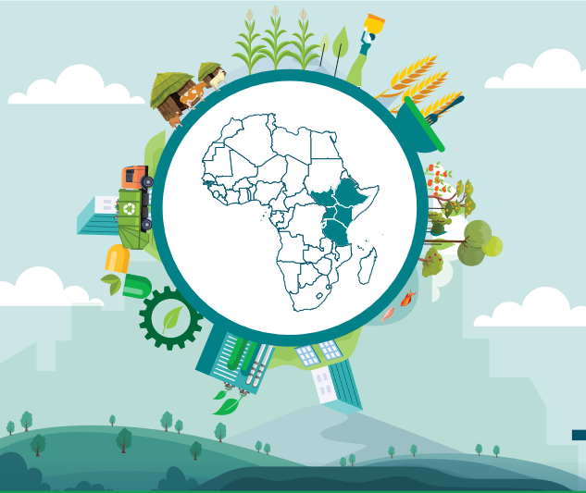
PASO 5
Trabajar con el currículo
M. Giannakopoulou

Slide 2
Vincular el programa de Ecoescuela con el currículo
Además de aumentar el estatus del programa, vincular las actividades de las Ecoescuelas con el currículo garantiza que las mismas estén verdaderamente integradas dentro de la comunidad escolar.
El alumnado de toda la escuela debe comprender cómo se abordan los problemas ambientales y sociales de la vida real en un entorno real.
La forma en que trabaja el Comité Ecólogico también enseña al alumnado cómo participar activamente en una comunidad. Las reuniones, las sugerencias, los procedimientos de votación, la toma de decisiones, las encuestas, la presentación de resultados y la colaboración entre los miembros del comité preparan al alumnado para su vida adulta como profesionales y ciudadanos del mundo.
https://www.ecoschools.global/seven-steps-methodology

Slide 3
Integración curricular
La integración del programa en el currículo se puede realizar, ya sea directamente a través de clases específicas o indirectamente mediante enseñanza innovadora.
La introducción de los principios de Ecoescuela en un centro escolar significa que los doce temas relacionados con la metodología se enseñarán más a través de las asignaturas escolares y menos como unidades independientes de una asignatura. La razón de esto radica en el hecho de que las cuestiones ambientales solo se pueden abordar si se utilizan varios campos de especialización simultáneamente.
La misma filosofía se aplica también a la bioeconomía. Para aportar soluciones, se puede utilizar el conocimiento de asignaturas como biología, química, física, estudios ambientales, economía doméstica, economía o matemáticas.

Slide 4
Integración curricular: directa
El vínculo directo entre un proyecto de bioeconomía a través de los temas de las escuelas ecológicas y las asignaturas escolares brinda al alumnado una comprensión integral de la interconexión entre la biología, la economía, la tecnología, la química y la sociedad en la creación de un futuro sostenible. Además, si esas asignaturas ofrecen al alumnado actividades prácticas y estudios de casos de problemas ambientales de la vida real, aumentarán el interés del alumnado y los harán más comprometidos.

Slide 5
2. Integración curricular - Indirectamente
El personal docente pueden integrar indirectamente el programa de Ecoescuelas a través de:
Aprendizaje basado en proyectos (ABP).
Trabajo colaborativo
Aprendizaje experiencial
Visitas de campo
Prácticas y tutorías:

Slide 6
Pongamos en práctica la teoría
En el proyecto de gestión de residuos que exploramos, el alumnado ha tenido que acceder a la información a través de varias materias.
El alumnado de primaria necesitaba aprender a formar una tabla para monitorear y registrar la cantidad de residuos producidos cada día (Matemáticas).
El alumnado de secundaria hizo preguntas sobre el proceso de creación de algodón biológico a partir de restos de leche, por lo que necesitaban las materias de Biología, Química y Tecnología para explorar temas y descubrir su papel en la creación de recursos renovables y la minimización de residuos.
El alumnado de secundaria podría ver la conexión directa entre la química y los materiales de origen biológico, los biocombustibles y los bioplásticos. El profesorado podría utilizar este conocimiento como trampolín para realizar experimentos que muestren los procesos químicos involucrados en la conversión de biomasa en productos valiosos.

Slide 7
Pongamos en prática la teoría: aprendizaje basado en proyectos (ABP)
El profesorado puede ir un paso más allá y pedir al alumnado que trabaje en proyectos sobre situaciones reales relacionadas con los temas de Ecoescuelas. Algunos de ellos seguramente necesitarán las soluciones que ofrece la bioeconomía para ser resueltas. Por ejemplo, pueden:
diseñar una escuela sostenible con cero residuos
desarrollar un plan de negocios para promover el compost que produce el centro escolar
organizar una campaña sobre métodos de reducción de residuos en un centro escolar.

Slide 8
Pongamos en práctica la teoría. Enfoque transdisciplinario en el tema 11: gestión de residuos
Ciencias ambientales y economía: el alumnado puede aprender que la bioeconomía puede ser la solución a la gestión de residuos, ya que puede lograr un equilibrio entre la promoción del crecimiento económico (ya que el centro escolar gana dinero vendiendo el compost) y la preservación de los recursos naturales y los ecosistemas. Al fabricar y vender el compost del centro escolar, el alumnado aprende a reducir los residuos, preservar los recursos naturales y ganar dinero al mismo tiempo. El profesorado puede proporcionar ejemplos de modelos de economía circular y analizar ejemplos del mundo real de empresas que hicieron una transición a opciones más sostenibles.
Estudios sociales-polítcos: El alumnado de secundaria y escuela intermedia pueden investigar el papel de los responsables políticos y los gobiernos en la promoción de prácticas sostenibles, como un plan de desperdicio de alimentos cero para los centros escolares o granjas locales y el impacto de la cooperación entre ambos siempre que sea posible.

Slide 9
Pongamos en práctica la teoría: Trabajo colaborativo
El profesorado puede pedir al alumnado que combinen sus conocimientos de distintas materias (Biología, Química, Economía) y organicen un concurso de debate sobre el tema de la gestión de residuos en el centro escolar. Los alumnos pueden proponer soluciones basadas en la Bioeconomía o en otras más lineales y pueden empezar a debatir.
El Comité Ecológico puede decidir utilizar este conocimiento para emprender el proyecto de crear un juego de mesa sobre Bioeconomía con posibles retos y soluciones. En este caso, tendría que colaborar el profesorado de distintas áreas (profesor(a) de aula, profesor(a) de informática, biólogo(a), profesor(a) de Economía doméstica, etc.)
La cooperación entre el profesorado de distintas materias se considera necesaria en proyectos relacionados con cuestiones medioambientales y la integración curricular de la metodología y los temas de la Ecoescuela deberían ser un objetivo para toda la comunidad escolar.

Slide 10
Pongamos en práctica la teoría: Integración curricular a través del aprendizaje experiencial
Excursiones: El profesorado puede organizar visitas a granjas, plantas de reciclaje o empresas que produzcan productos de origen biológico. Esta será una experiencia reveladora para el alumnado, que verán cómo se puede resolver el problema de la gestión de residuos en el centro escolar cuando se pone en práctica un principio básico de la bioeconomía. Luego, podrán compartir la experiencia con el resto de la comunidad escolar.
Prácticas y tutorías con empresas locales: Especialmente para los adolescentes, este tipo de programas les ayudará a darse cuenta de si pueden seguir una carrera en el campo de la bioeconomía, ya que tendrán acceso a datos sobre una variedad de profesiones. También es una gran oportunidad para que un centro escolar coopere con la comunidad en general y cree una red de personas que puedan ayudar al Comité Ecológico a promover la sostenibilidad en el centro escolar.

Slide 11
Recursos educativos
https://www.ecoschools.global/seven-steps-methodology

